Slide 1
Территориальное общественное самоуправление «Сибиряк»
Красноярский край Северо-Енисейский район
городской поселок Северо-Енисейский, ул. Ленина, 4,6,8

Slide 2
Создание территориального общественного самоуправления
В сентябре 2019 года, жителями группы многоквартирных домов 4,6,8 по улице Ленина обратились в администрацию городского поселка Северо-Енисейский, с вопросом создания территориального общественного самоуправления на своей территории.
После сбора подписей инициативная группа жителей обратилась в районный Совет депутатов с предложением утвердить границы территории действия территориального общественного самоуправления (далее - ТОС).
Решением от 17.08.2019 года № 676-52 были утверждены границы территории, на которой планируется осуществление ТОС в пределах группы многоквартирных жилых домов 4,6,8.
24 октября 2019 года на учредительном собрании жителей проживающих в границах ТОС был принят и утвержден Устав ТОС «Сибиряк».

Slide 3
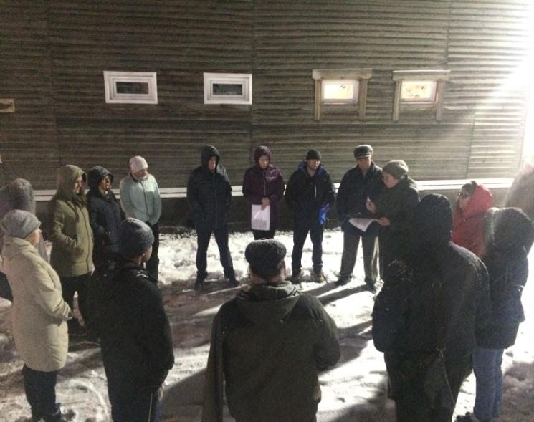
Учредительное собрание жителей группы многоквартирных жилых домов 4,6,8 по ул. Ленина

Slide 4
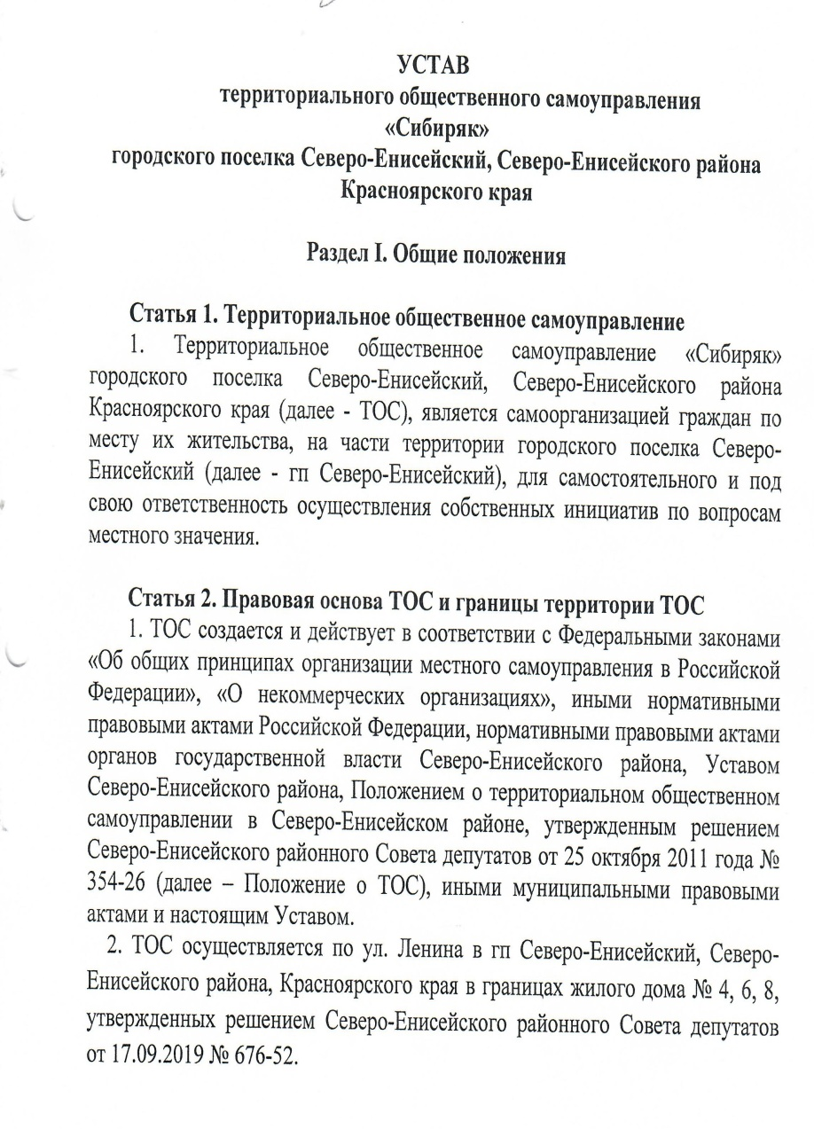
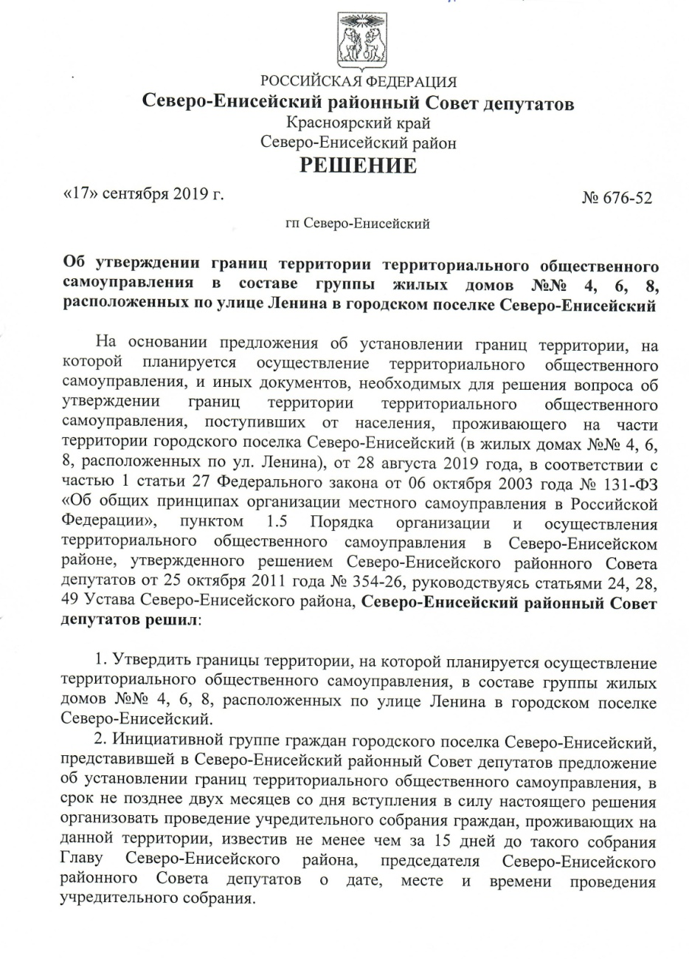
Устав и определение границ территориального общественного самоуправления «Сибиряк»

Slide 5
Структура органов территориального общественного самоуправления
Высший орган управления ТОС «Сибиряк» - собрание граждан.
Председатель ТОС – Реунов Станислав Егорович.
Первый заместитель председателя комитета – Александрова Ирина Георгиевна

Slide 6
Основные направления деятельности территориального общественного самоуправления «Сибиряк»
1) привлечение населения к участию на добровольной основе в мероприятиях по санитарной очистке, благоустройству и озеленению в границах территории ТОС;
2) содействие соответствующим организациям, управляющим жилищным фондом, предоставляющим коммунальные услуги, в улучшении качества содержания жилищного фонда, в проведении мероприятий, направленных на снижение потерь тепловой, электрической энергии, воды;
3) сбор, обобщение предложений населения по формированию планов социально-экономического развития территорий, на которых осуществляется ТОС, направление их через главу администрации городского поселка Северо-Енисейский в администрацию Северо-Енисейского района;
4) организация и проведение информационно-разъяснительной работы с населением, проживающим в границах осуществления ТОС, участие в проведении опросов в целях изучения общественного мнения;
5) содействие в организации взаимодействия органов государственной власти и органов местного самоуправления с жителями гп Северо-Енисейский;
6) содействие в проведении мероприятий по предупреждению правонарушений, охране общественного порядка, обеспечению пожарной безопасности;
7) разработка и внесение в органы государственной власти и органы местного самоуправления предложений по вопросам обеспечения жителей гп Северо-Енисейский питьевой водой, услугами связи, общественного питания, торговли, бытового и транспортного обслуживания и другим вопросам местного значения;
8) подготовка и внесение в органы государственной власти и органы местного самоуправления предложений по созданию условий для организации досуга, массового отдыха граждан, привлечение на добровольной основе населения соответствующей территории к участию в организуемых культурно-массовых мероприятиях;
9) внесение предложений по созданию условий для развития на соответствующей территории массовой физической культуры и спорта, привлечение на добровольной основе населения соответствующей территории к участию в организуемых спортивных мероприятиях;
10) подготовка проектов муниципальных правовых актов и внесение их на рассмотрение должностных лиц и органов местного самоуправления района;
11) участие в решении других вопросов в соответствии с действующим законодательством.

Slide 7
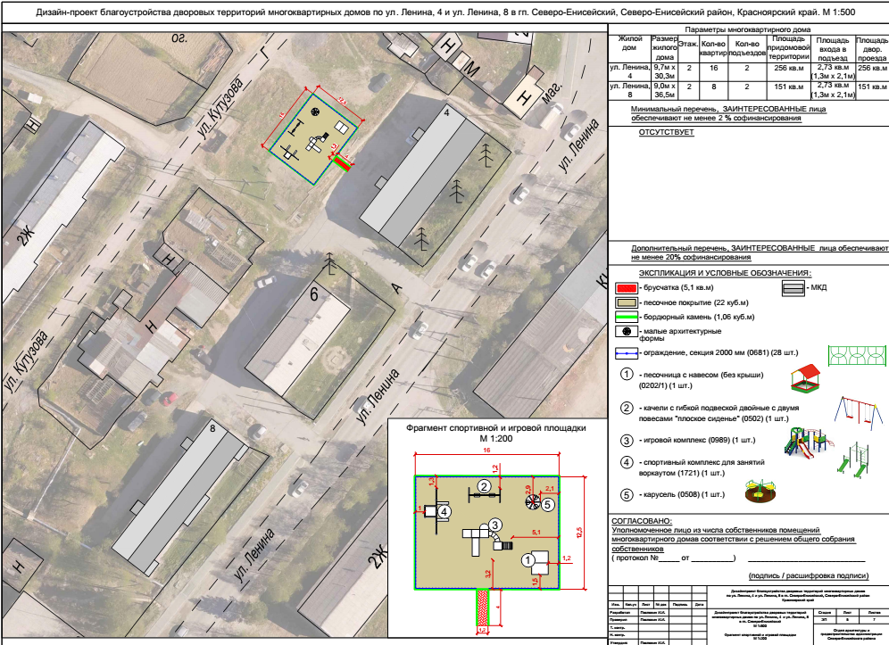
Участие в конкурсах по благоустройству
на период 2020 года
В 2019 году комитет ТОС «Сибиряк» вышли с инициативой по участию в государственной программе, «Формирование комфортной городской среды», на строительство детской игровой площадки для детей проживающих в МКД по ул. Ленина 4,6,8.
Администрацией городского поселка Северо-Енисейский данная заявка была включена в муниципальную программу. По итогам конкурсного отбора ТОС «Сибиряк» стал Победителем, и уже 2020 году в границах территории ТОС будет построена детская игровая площадка, а также выполнены работы по асфальтированию придомовой территории, приобретение и установка лавочек и урн.

Slide 8
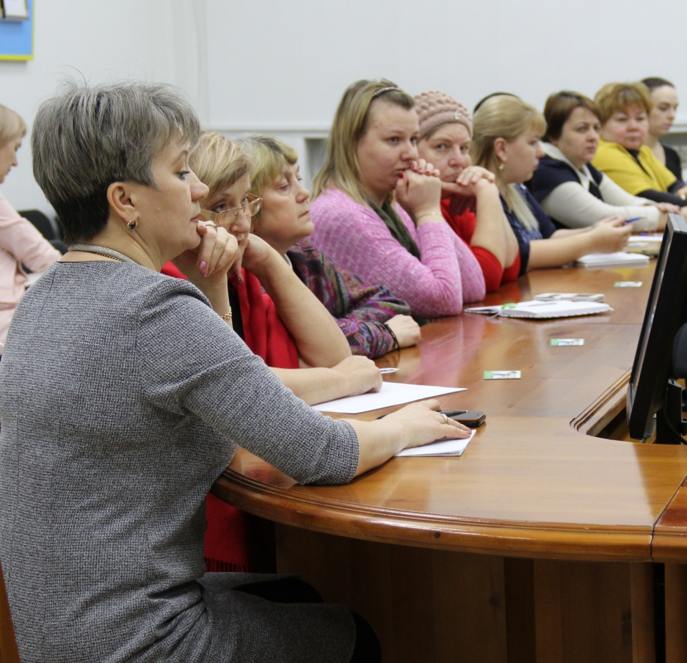
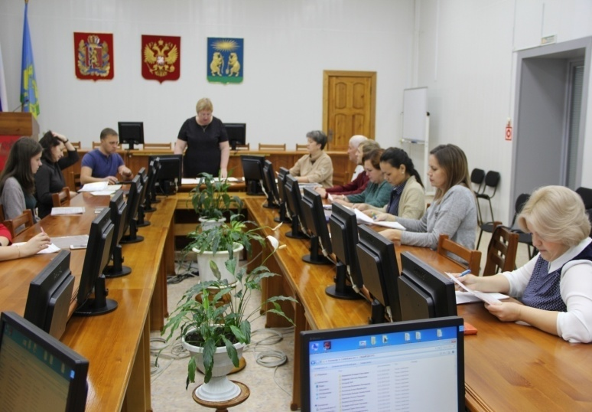
Комитет ТОС «Сибиряк» является активным участником, проводимых администрацией городского поселка Северо-Енисейский «круглых столов», обучающих семинаров «Школа инициативных граждан».

Slide 9
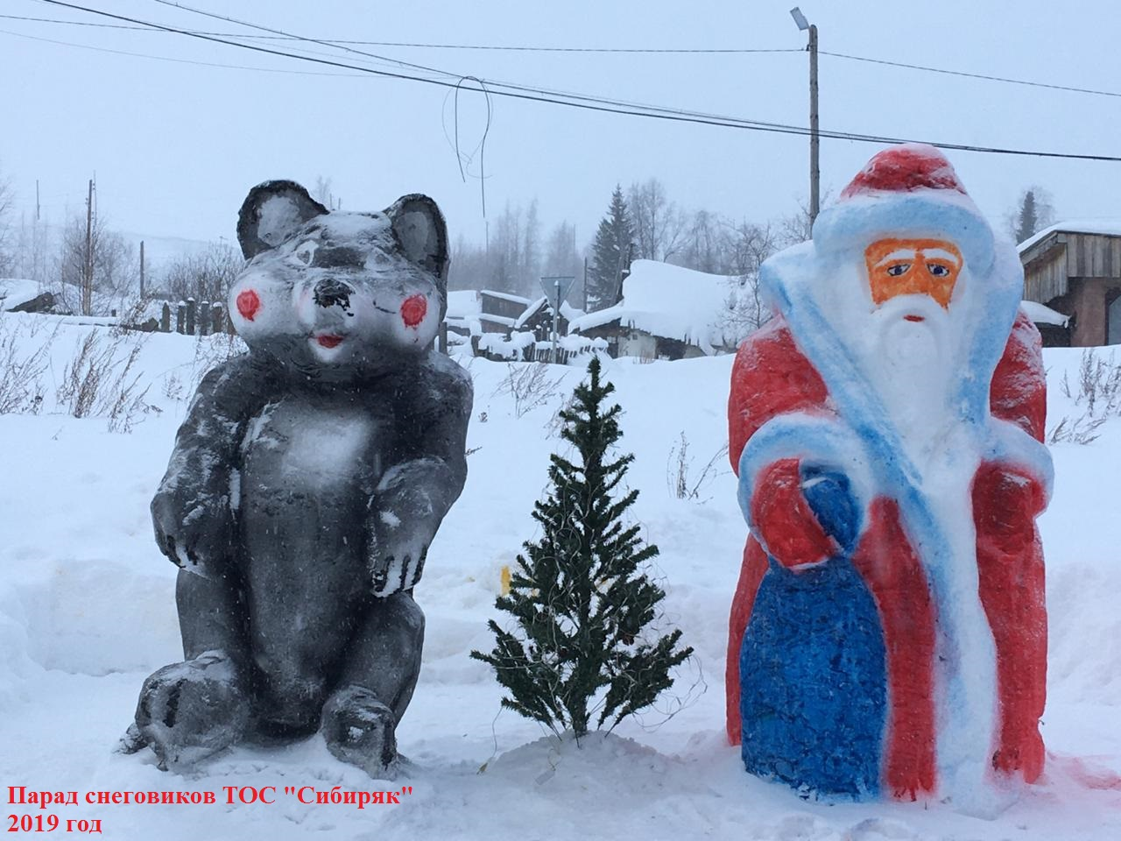
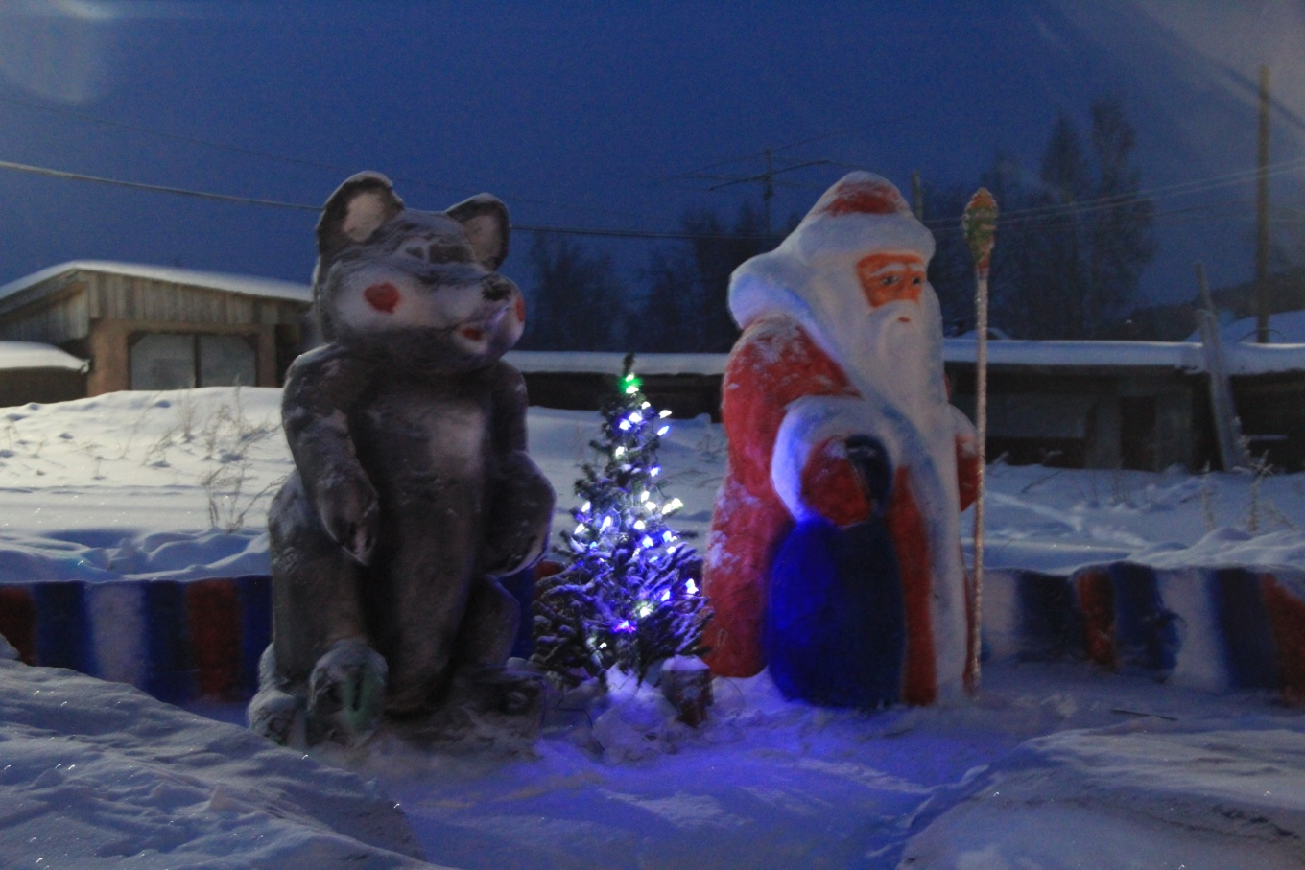
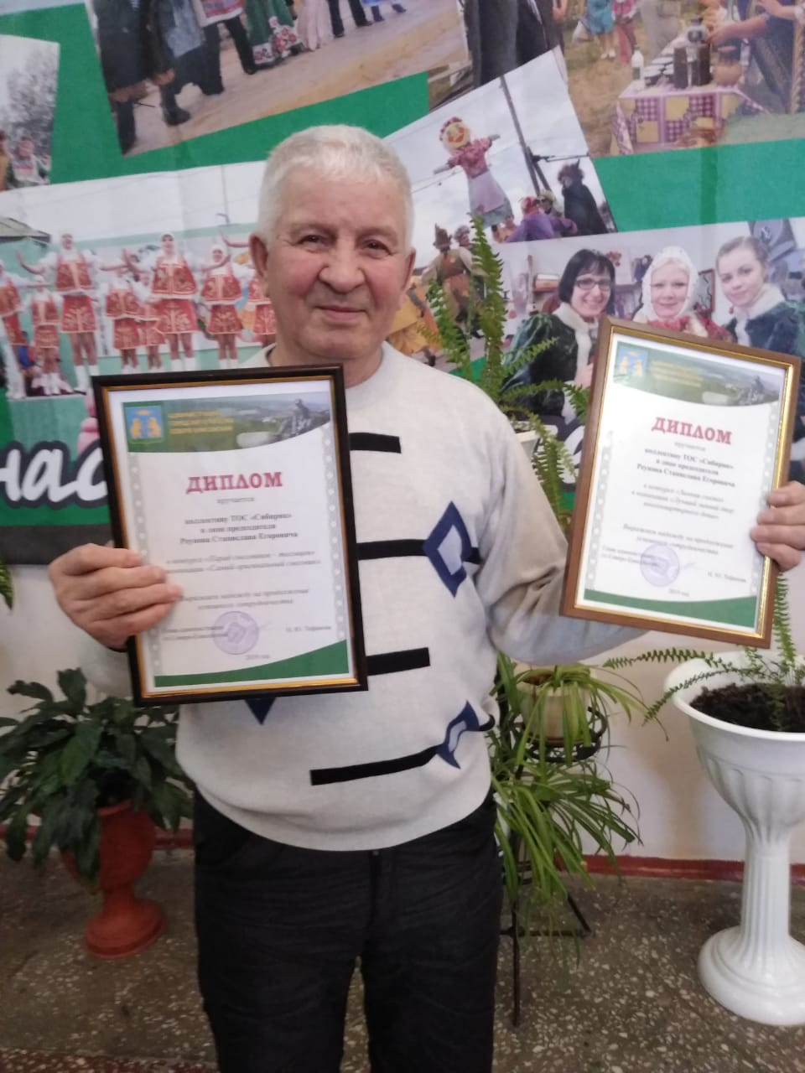
Победитель конкурса по зимнему благоустройству «Зимняя сказка» в номинации «Лучший зимний двор многоквартирного дома» ТОС «Сибиряк», также участие в конкурсе «Парад снеговиков - тосоцев», декабрь 2019 года

Slide 10
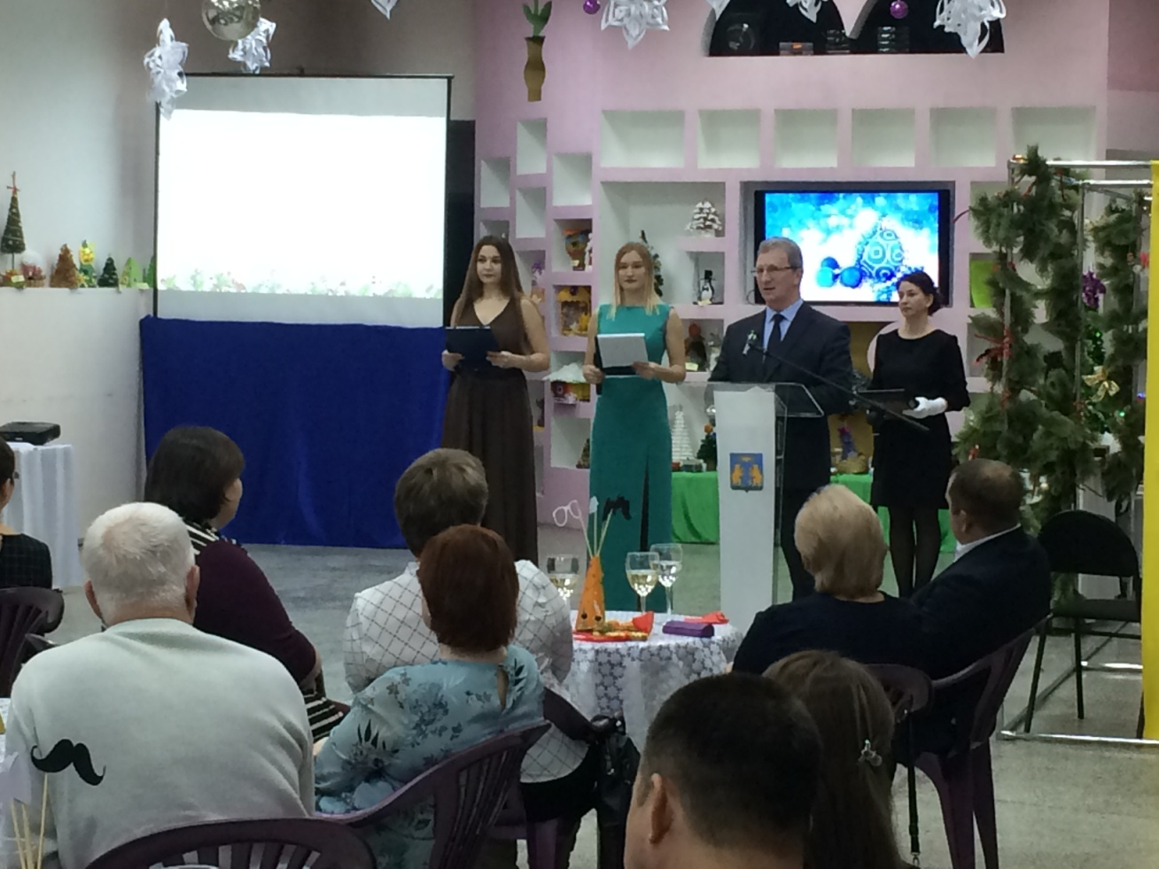
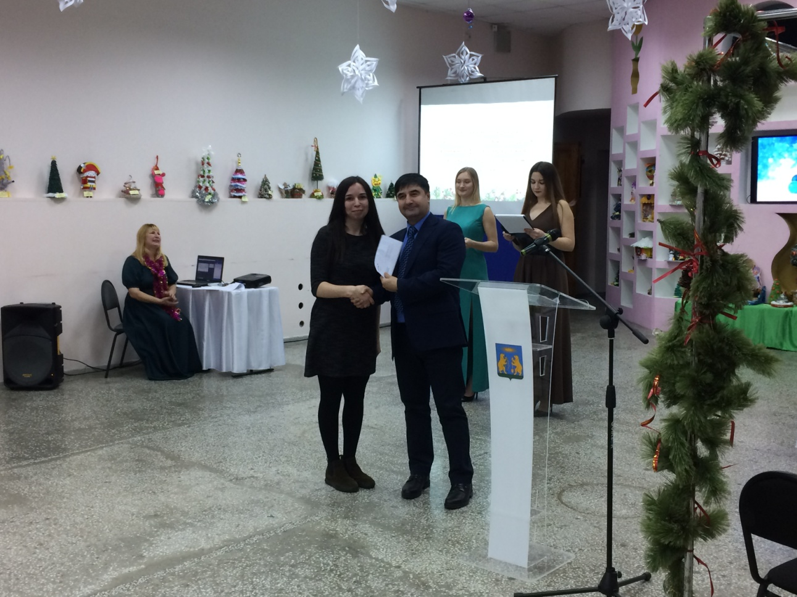
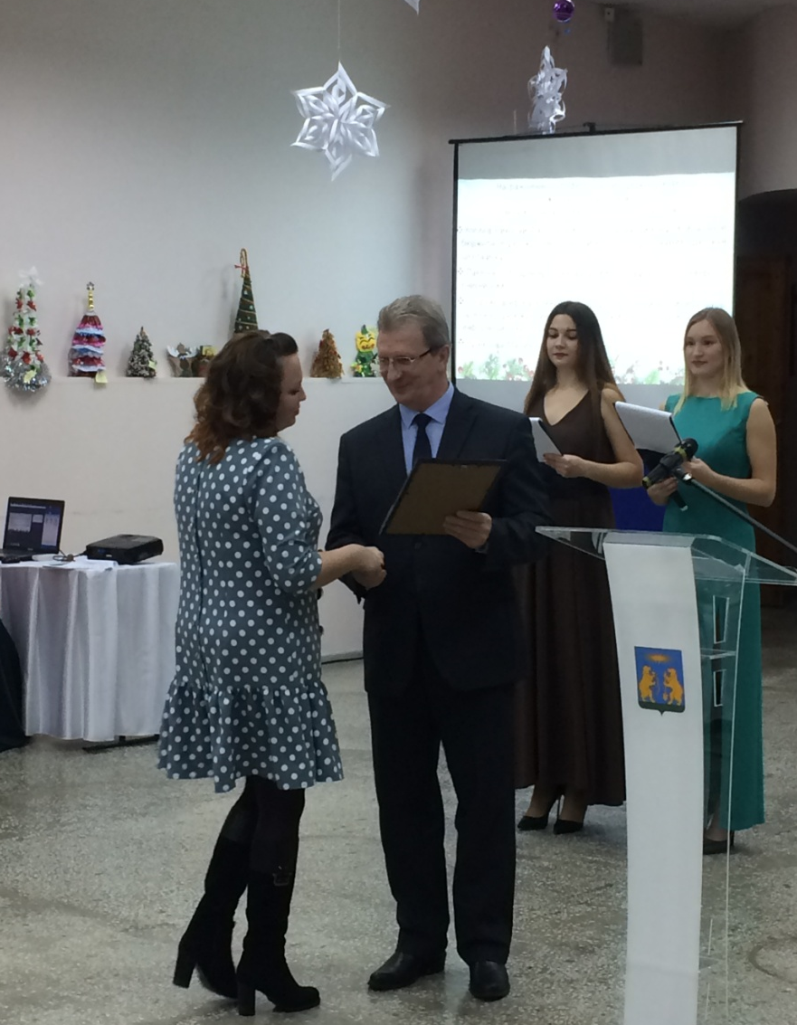
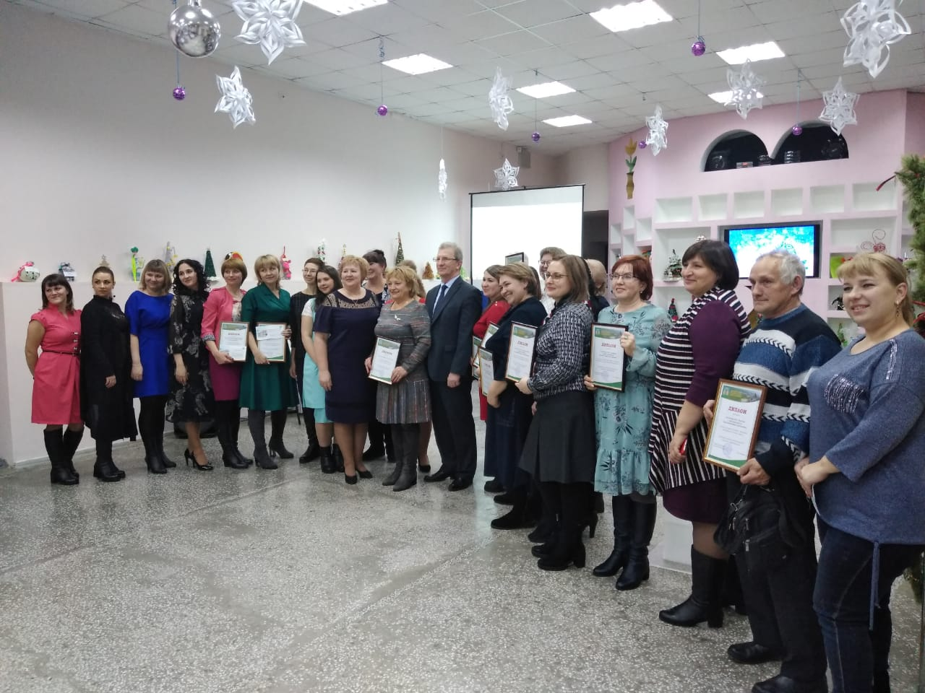
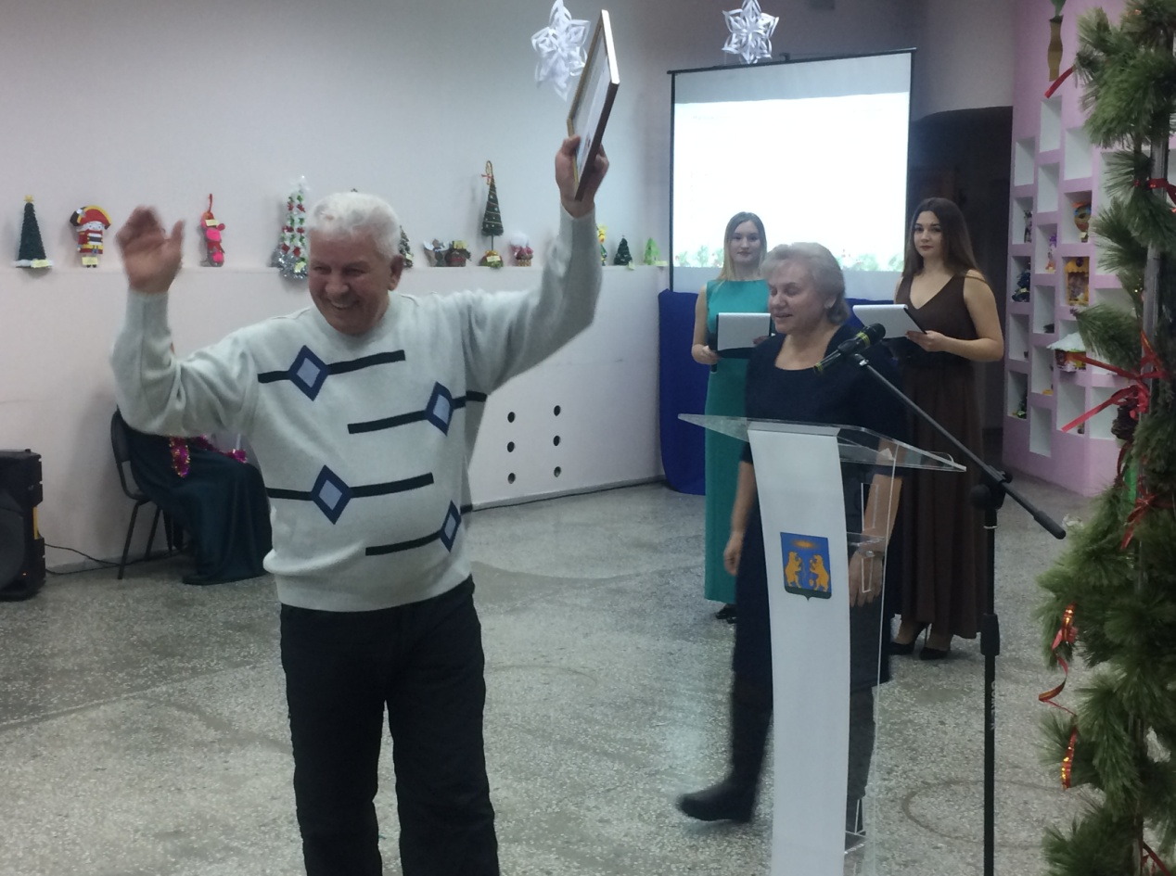
Церемония награждения победителей конкурсов по благоустройству на поселковом «Голубом огоньке»

Slide 11
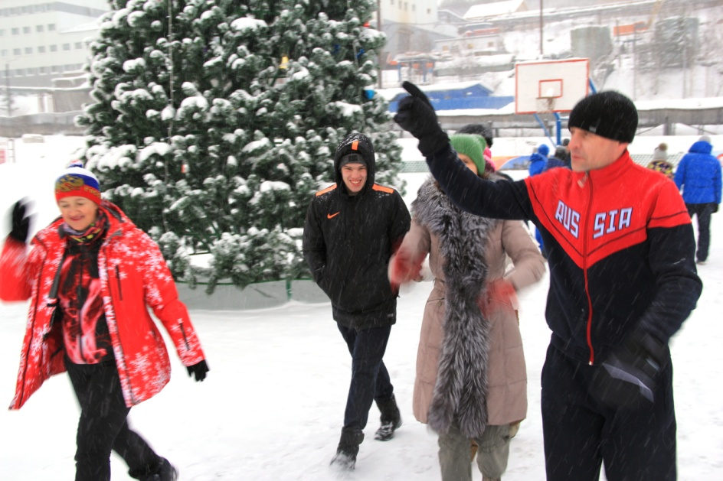
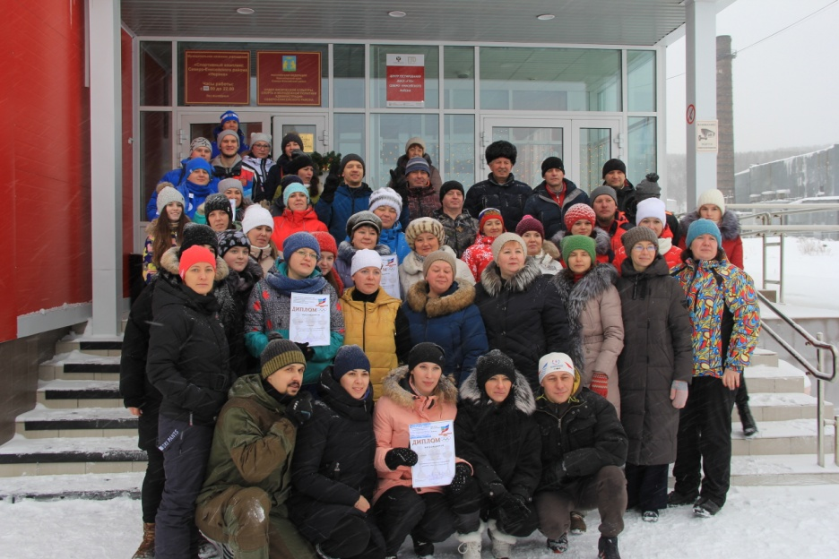
Участие в спортивно-массовом мероприятии «Веселые старты – тосовцев!», январь 2020 года

Slide 12
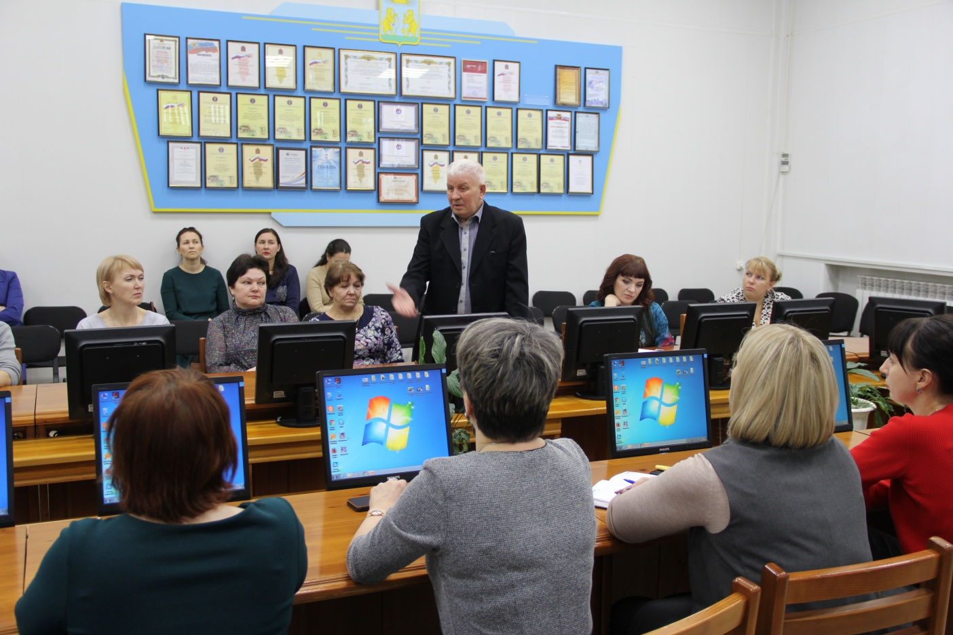
В феврале месяце 2020 года ТОС «Сибиряк» принял участие в отчётном собрании с комитетами ТОС, на котором администрация гп Северо-Енисейский отчиталась о проделанной работе по формированию модели эффективного взаимодействия с ТОС по итогам работы за 2019 год, даны разъяснения о перспективах реализации в 2020 году инициатив ТОС гп Северо-Енисейский, также была проведена подготовительная работа с коллективами ТОС к встрече с представителями Законодательного собрания Красноярского края, принятие участие в заседании Совета.

Slide 13
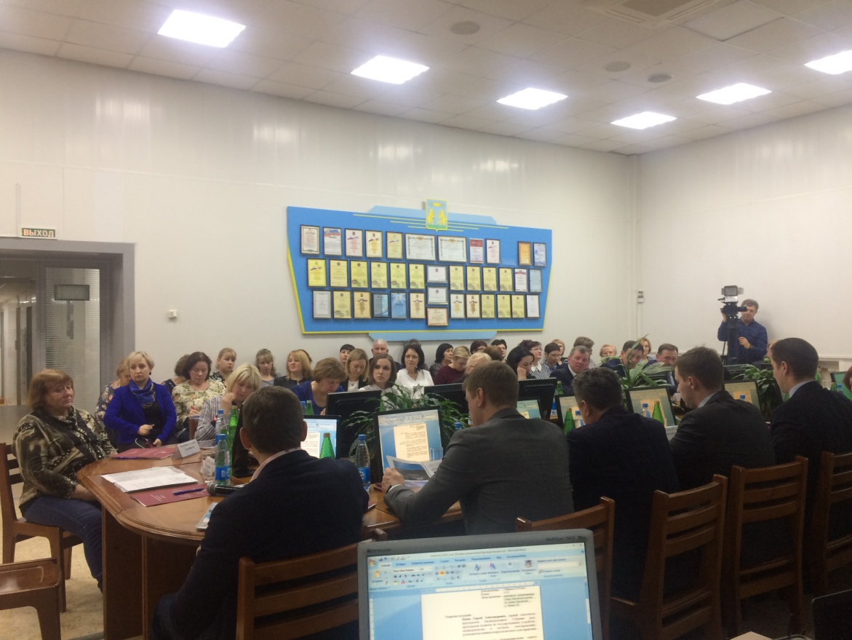
Принятие участия коллектива ТОС в заседании Координационного Совета Красноярского края.

Slide 14
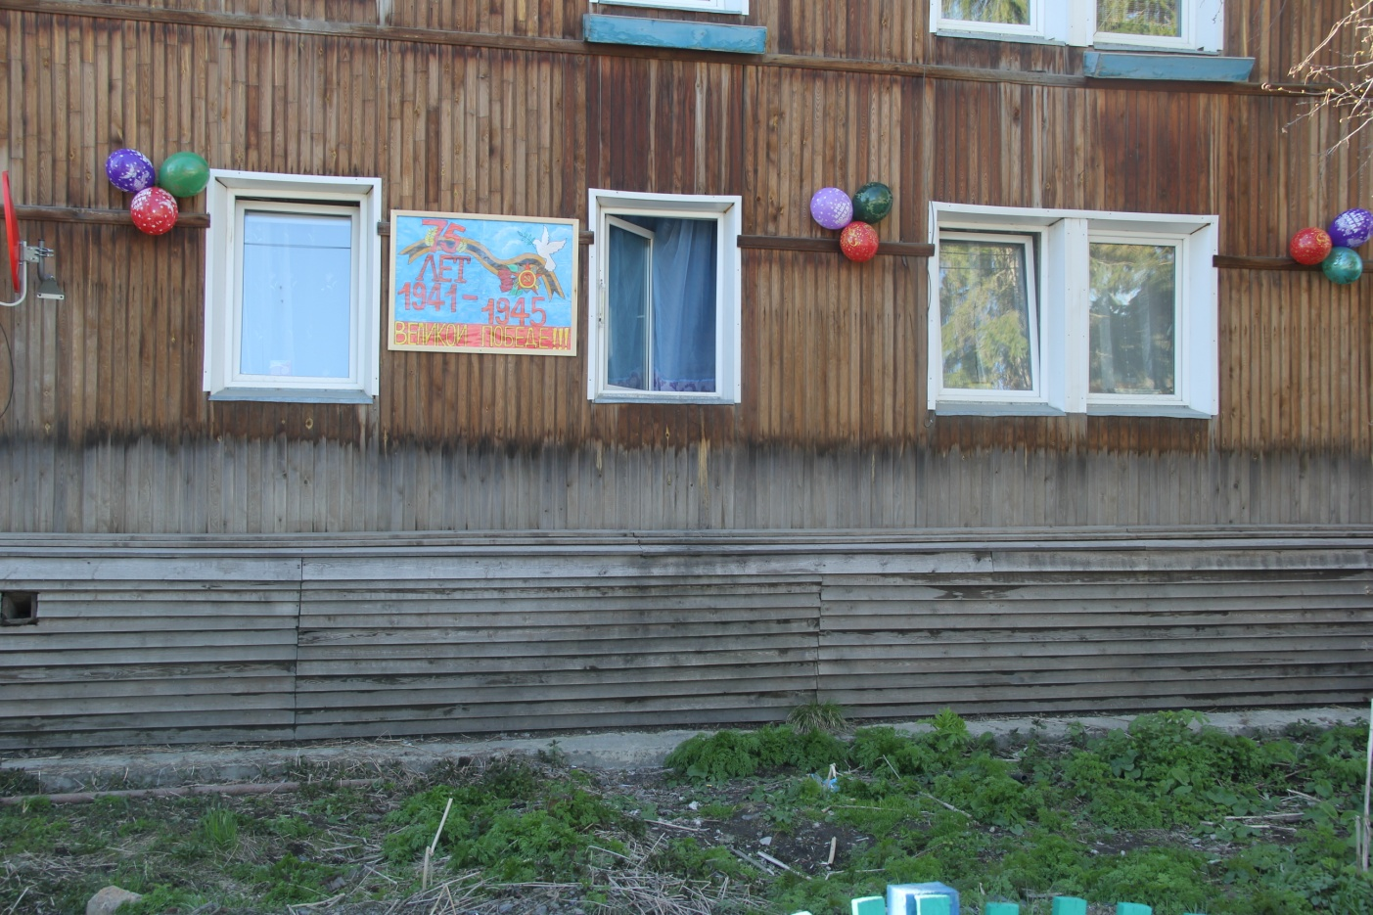
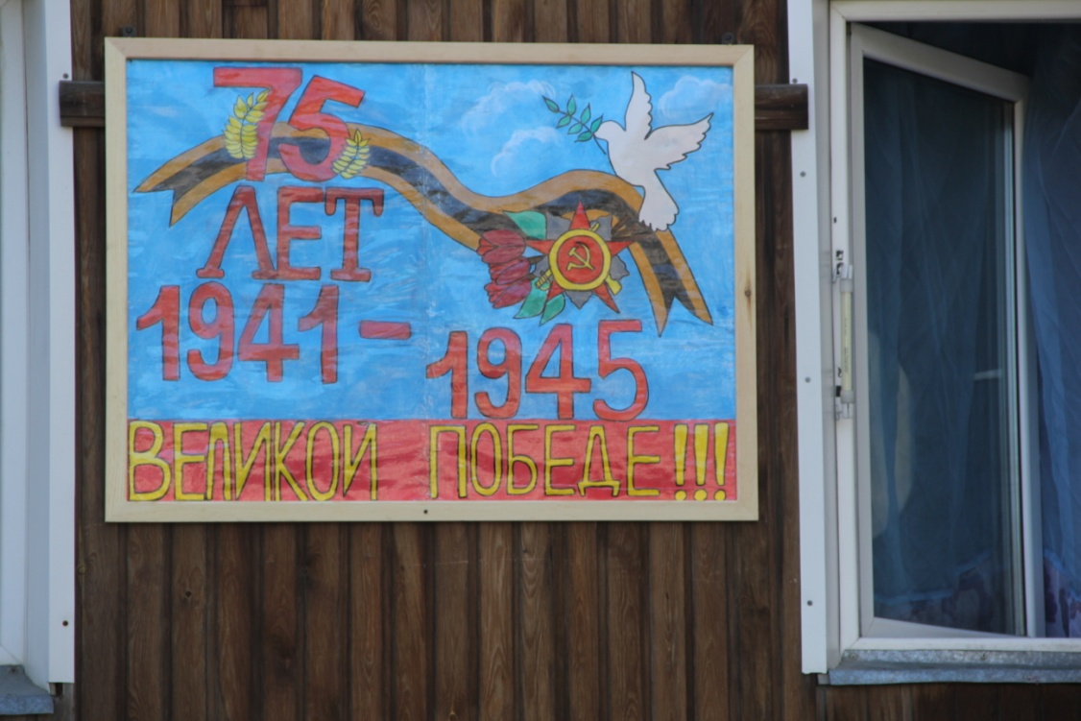
Участие во Всероссийской акции «Окна Победы» посвященной 75-летию Победы в Великой Отечественной войне 1941-1945 годов

Slide 15
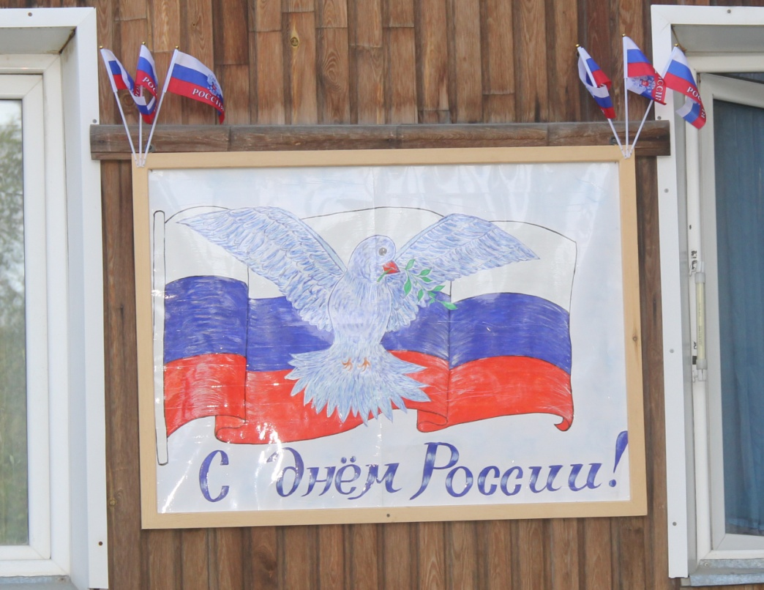
Всероссийская акция «Окна России», посвящённая Дню России.
В акции активно приняли участие дети проживающие в границах ТОС городского поселка Северо-Енисейский, в том числе ТОС «Сибиряк», вместе со своими родителями. Украсили окна своих домов, квартир символикой нашей страны.

Slide 16
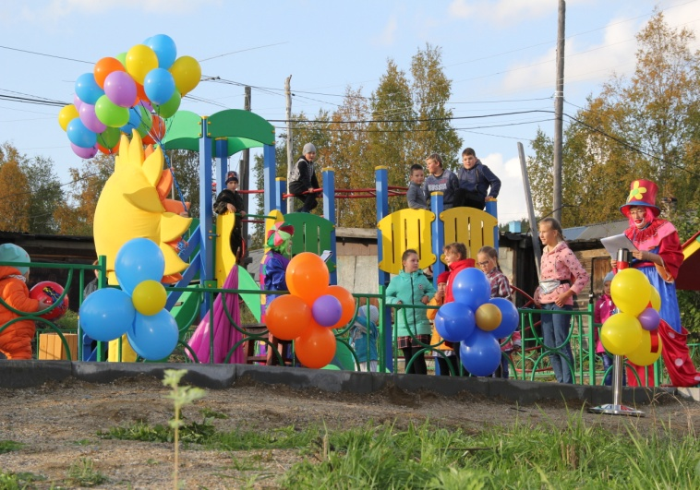
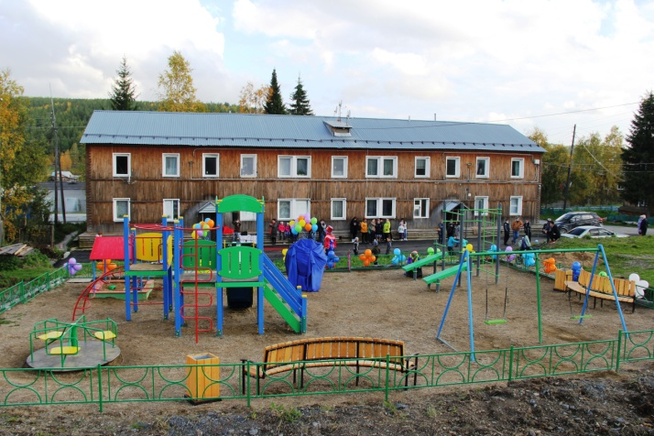
ТОС «Сибиряк» в 2020 году стал одним из участников реализации мероприятий муниципальной программы «Формирование комфортной городской среды» на условиях софинансирования дворовая территория домов, входящих в состав ТОС была заасфальтирована. У подъездов поставлены лавочки и урны. Также на дворовой территории появилась современная детская площадка.

Slide 17
ДЕЯТЕЛЬНОСТЬ ТЕРРИТОРИАЛЬНОГО ОБЩЕСТВЕННОГО САМОУПРАВЛЕНИЯ «СИБИРЯК» В 2021 ГОДУ

Slide 18
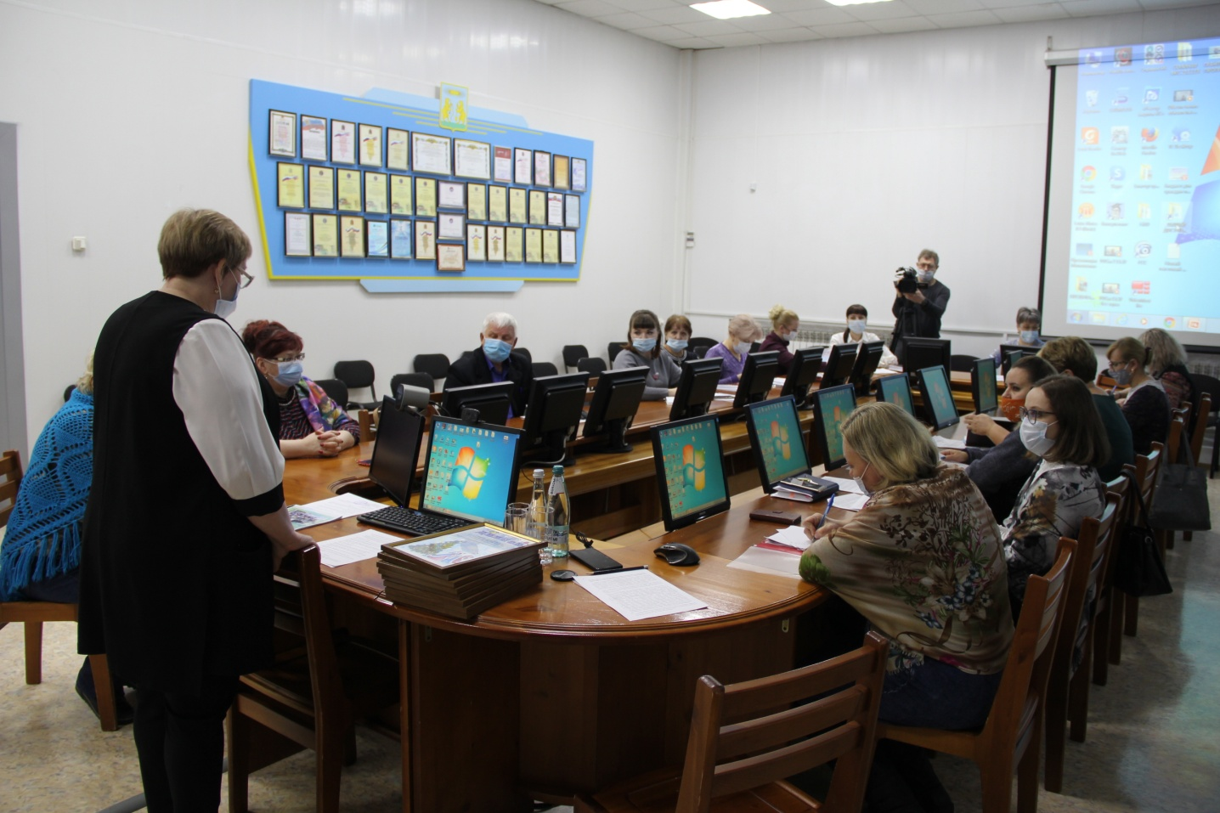
В феврале 2021 года ТОС «Сибиряк» принял участие в отчётном собрании с комитетами ТОС, на котором администрация гп Северо-Енисейский отчиталась о проделанной работе по формированию модели эффективного взаимодействия с ТОС по итогам работы за 2020 год, даны разъяснения о перспективах реализации в 2021 году инициатив ТОС гп Северо-Енисейский

Slide 19
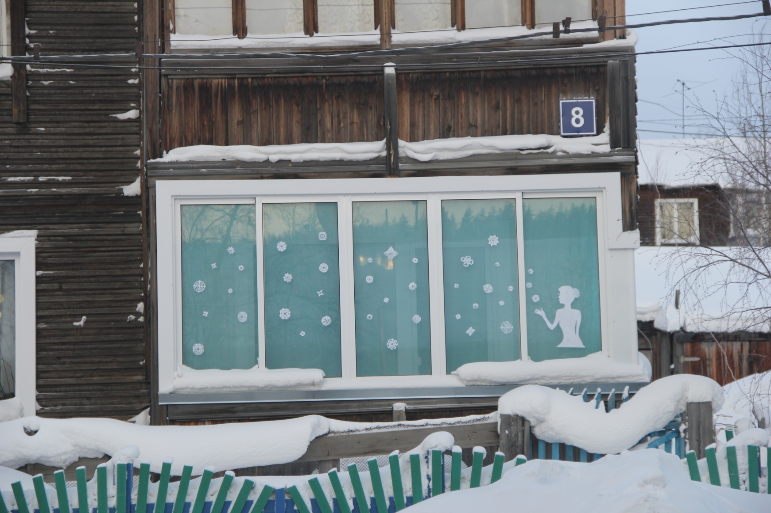
Участие в смотре-конкурсе «Новогодние фантазии» в декабре 2021

